Slide 1
Autóbérlő weboldal
Dunai Krisztián – Balogh Ádám – Jakab Máté – Kispál Marcell

Slide 2
Rólunk
Krisztián: Project leader, kód
Ádám: kód
Máté: Design, bemutatás, figma
Marci: ppt

Slide 3
Autóbérlő weboldal
Kezdőlap: Áttekintés a cég szolgáltatásairól, aktuális ajánlatokról, promóciókról.
Autók listája: Különböző kategóriákban (pl. városi, családi, luxus) bérlehető autók specifikációi és árai.
Foglalási űrlap: Online foglalási lehetőség, bérlési időszak kiválasztásával és személyes adatok megadásával.

Slide 4
Autóbérlő weboldal
Szolgáltatások: Extra szolgáltatások, például GPS, gyerekülés, biztosítások ismertetése.
Árak és feltételek: Bérlési díjak, fizetési módok, letéti összegek, valamint a bérlés feltételei.
Kapcsolat: Elérhetőségek, ügyfélszolgálat, helyszínek, nyitvatartási idők.
Gyakori kérdések (GYIK): A leggyakoribb kérdések és válaszok az autóbérléssel kapcsolatban.

Slide 5

WIREFRAME

Slide 6
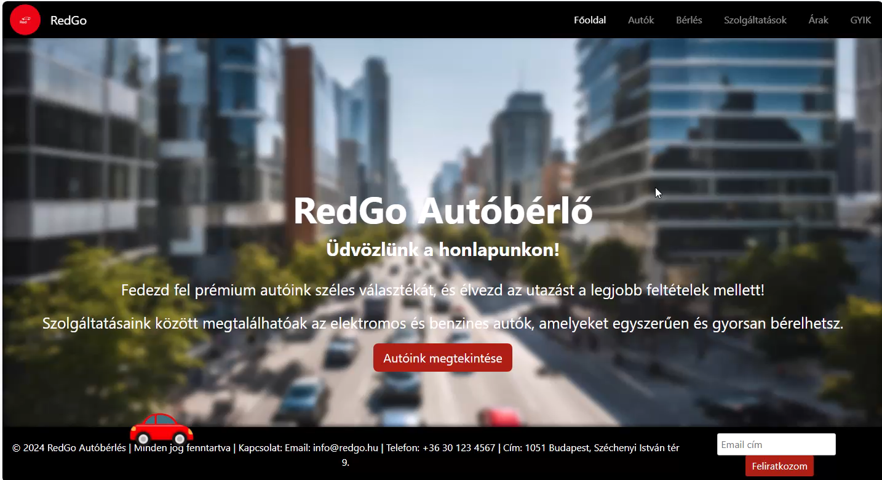
A kész Weboldalunk

Slide 7
Köszönöm a figyelmet!

